Slide 1











STANDAR DATA & METADATA
KABUPATEN LEBAK
ANDI AGUS SALIM, M.KOM
Rangkasbitung, 14 Maret 2024

Slide 2


FREQUENTLY ASKED QUESTIONS (FAQ)
  Apa itu Standar Data dan Metadata?
  Apa yang dimaksud dengan Katalog Data?
  Apa hubungan antara Standar Data dan Data?
  Apa hubungan antara Data dan Metadata?
  Bagaimana Cara Menyusun Standar Data?
  Bagaimana Cara Menyusun Metadata?
  Contoh Standar Data?
  Contoh Metadata?
  Apa yang perlu dilakukan terkait Standar data dan Metadata?

Slide 3



STANDAR
DATA & METADATA
STANDAR DATA
Standar adalah persyaratan teknis atau sesuatu yang dibakukan,termasuk tata-cara dan metode yang disusun berdasarkan
konsensus semua pihak/Pemerintah/ keputusan internasional
yang terkait dengan memperhatikan syarat keselamatan,keamanan, kesehatan, lingkungan hidup, perkembangan ilmu
pengetahuan dan teknologi, pengalaman, serta perkembanganmasa kini dan masa depan untuk memperoleh manfaat yang
sebesar-besarnya.
(UU Nomor 20 Tahun 2014.)
DATA
Data adalah catatan atas kumpulan fakta atau deskripsi berupa angka, karakter, simbol,
gambar, peta, tanda, isyarat, tulisan, suara, dan/atau bunyi, yang merepresentasikan keadaan sebenarnya atau menunjukkan suatu ide, objek, kondisi, atau situasi.
(Perpres Nomor 39 Tahun 2019)

Slide 4
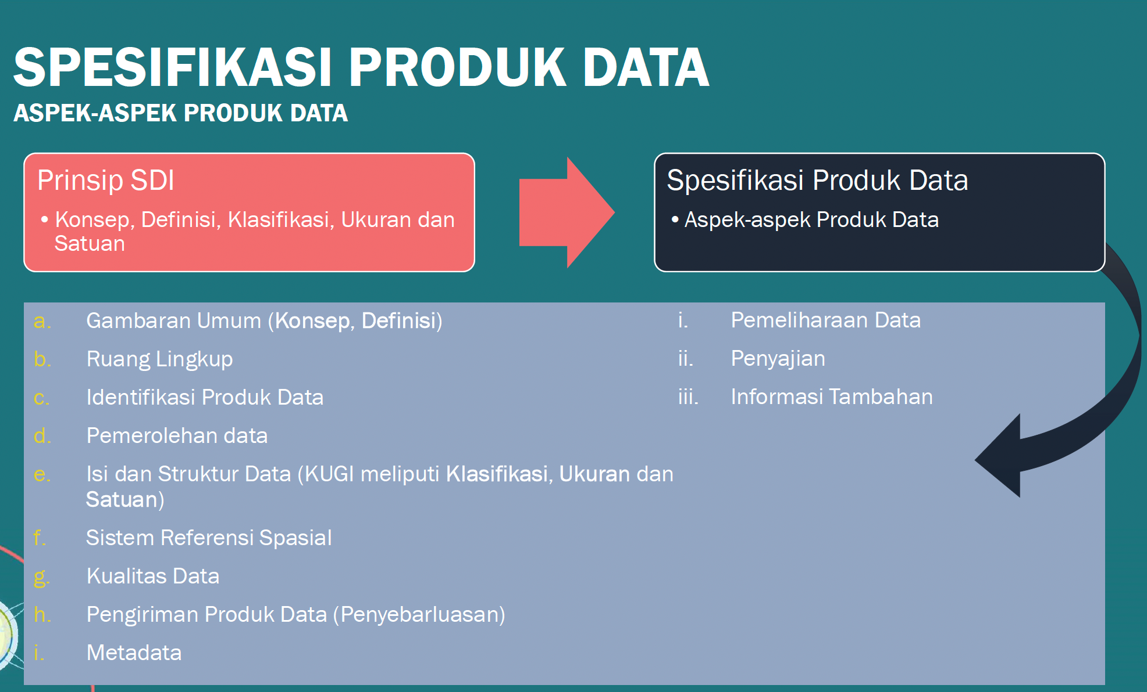
SPESIFIKASI PRODUK DATA
ASPEK-ASPEK PRODUK DATA

Slide 5

META DATA
Metadata adalah informasi dalam bentuk struktur dan format yang baku untuk menggambarkan Data, menjelaskan Data, serta
memudahkan pencarian, penggunaan, dan pengelolaan informasi Data.
(Perpres No 39 Tahun 2019 Tentang Satu Data Indonesia)

Slide 6




KATALOG DATA
Data Catalog adalah daftar inventaris semua aset data yang dimiliki organisasi. Manajemen data catalog berfungsi untuk mengelola data catalog organisasi secara terpusat agar memudahkan para pengguna data dalam mencari data yang tepat untuk proses bisnis yang sedang dikerjakan (data discovery)

Slide 7
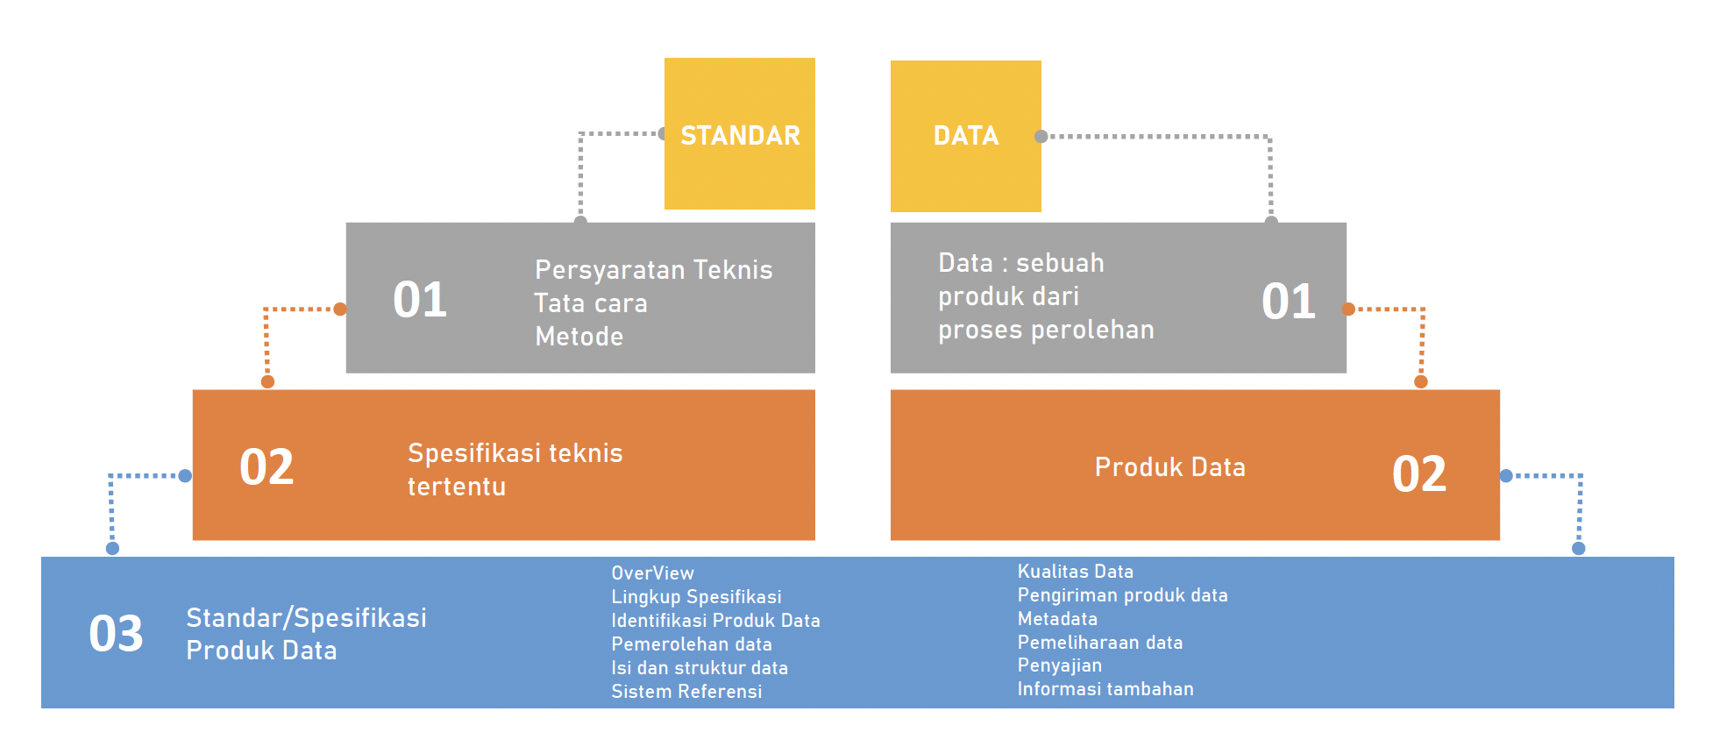
HUBUNGAN STANDAR & DATA

Slide 8

HUBUNGAN DATA
& METADATA
Landasan Hukum (Perpres No 39 Tahun 2019 – Pasal 3)
Satu Data Indonesia harus dilakukan berdasarkan prinsip sebagai berikut:
a. Data yang dihasilkan oleh Produsen Data harus memenuhi Standar Data;
b. Data yang dihasilkan oleh Produsen Data harus memiliki Metadata;
c. Data yang dihasilkan oleh Produsen Data harus memenuhi kaidah Interoperabilitas Data; dan
d. Data yang dihasilkan oleh Produsen Data harus menggunakan Kode
Referensi dan/atau Data Induk.
UU No 4 Tahun 2011 Tentang Informasi Geospasial

Slide 9

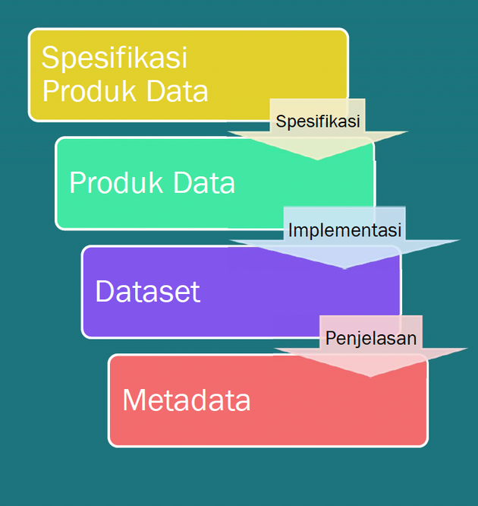

PRINSIP DATA
  Spesifikasi Produk Data (SPD) menetapkan persyaratan untuk sebuah produk data.
  SPD merupakan dasar untuk memproduksi atau memperoleh data.SPD juga bermanfaat bagi calon pengguna untuk menentukan kesesuaian penggunaan produknya.
  Informasi yang terdapat pada SPD berbeda dengan informasi yang terdapat pada metadata, yang memberi informasi tentang dataset fisik tertentu.
  Informasi dari SPD dapat digunakan untuk membuat metadata suatu dataset tertentu yang dibuat memenuhi persyaratan SPD.
  Dengan demikian, metadata mendeskripsikan bagaimana dataset itu sesungguhnya, sedangkan SPD mendeskripsikan bagaimana dataset itu seharusnya.

Slide 10
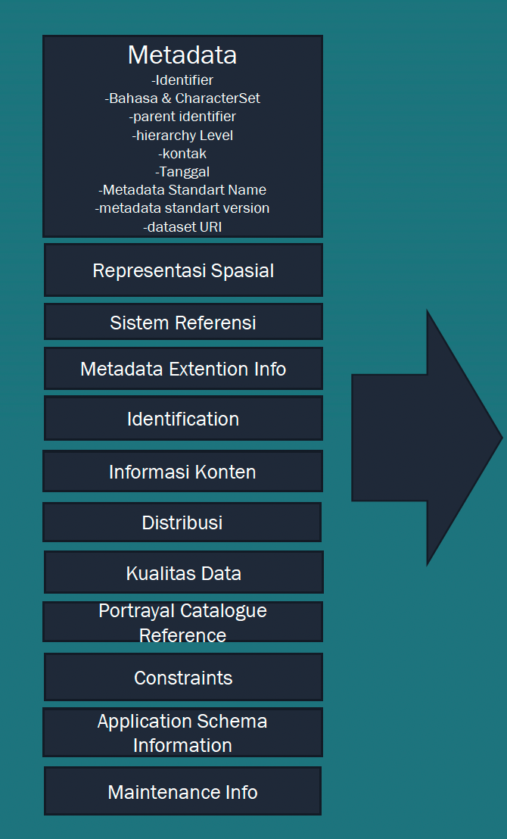
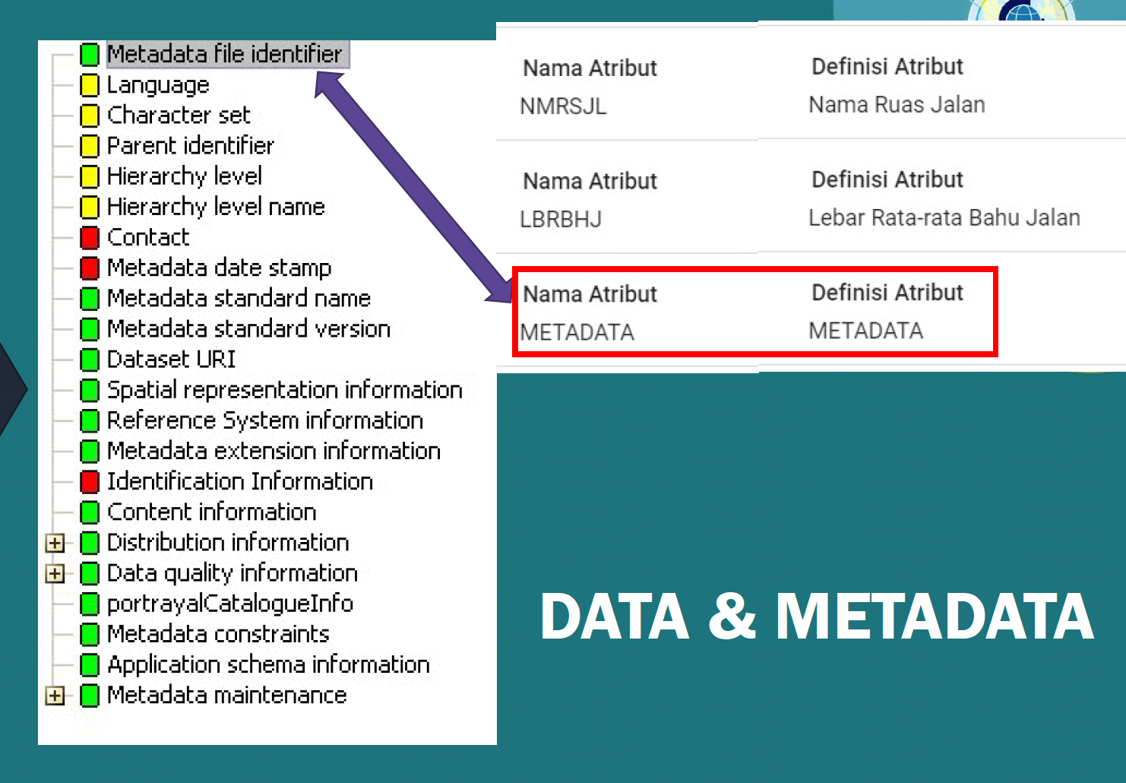

Slide 11

Penyusunan STANDAR DATA
Spesifikasi Produk Data
(SPD)
•Produk Data
•Dataset
•Metadata
Standar Pelayanan
Konsultasi Standardisasi
dan Kelembagaan Informasi Lebak
Penyelenggara membuat
dan mengumumkan standar pelayanan minimal untuk
penyebarluasan yang
diselenggarakan.

Slide 12

MENYUSUN METADATA
PRODUSEN DATA
WALIDATA
Melengkapi metadata dengan informasi hasil penjaminan kualitas.
Menyebarluaskan Data dan Metadata (Catalogue Service for Web) serta Integrasi dengan Penghubung Simpul Jaringan
Menghasilkan data sesuai standar.
2. Mengisi metadata menggunakan Perangkat Lunak sesuai Standar
(misal : Catmdedit)
- Mengisi Informasi Kualitas data kedalam metadata

Slide 13

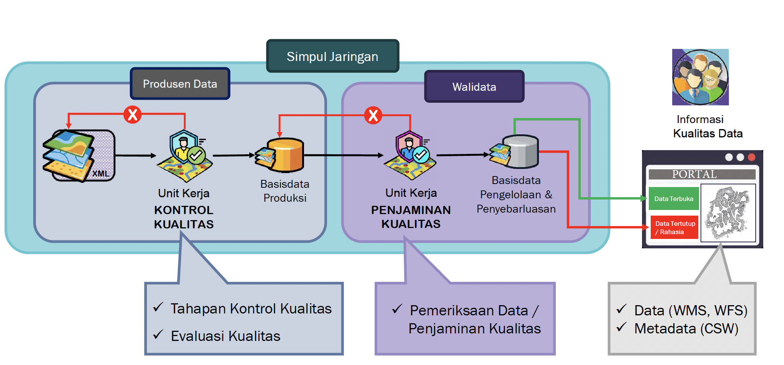
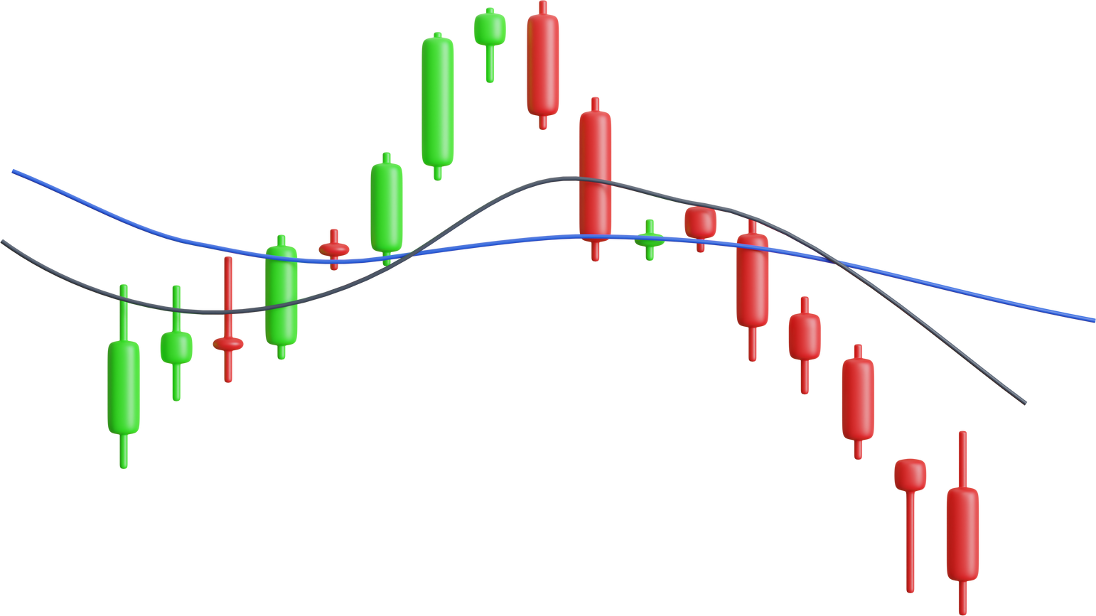
ALUR METADATA

Slide 14


CoNTOH STANDAR DATA
STANDAR DALAM BENTUK PERARURAN PERUNDANGAN DAN SNI
NO | NAMA STANDAR | KETERANGAN
1 | Per BIG No. 2 Tahun 2020 | Manajemen Kualitas Informasi Geospasial
2 | SNI 8929 : 2020 | Spesifikasi penyajian peta prakiraan daerah penangkapan ikan

Slide 15


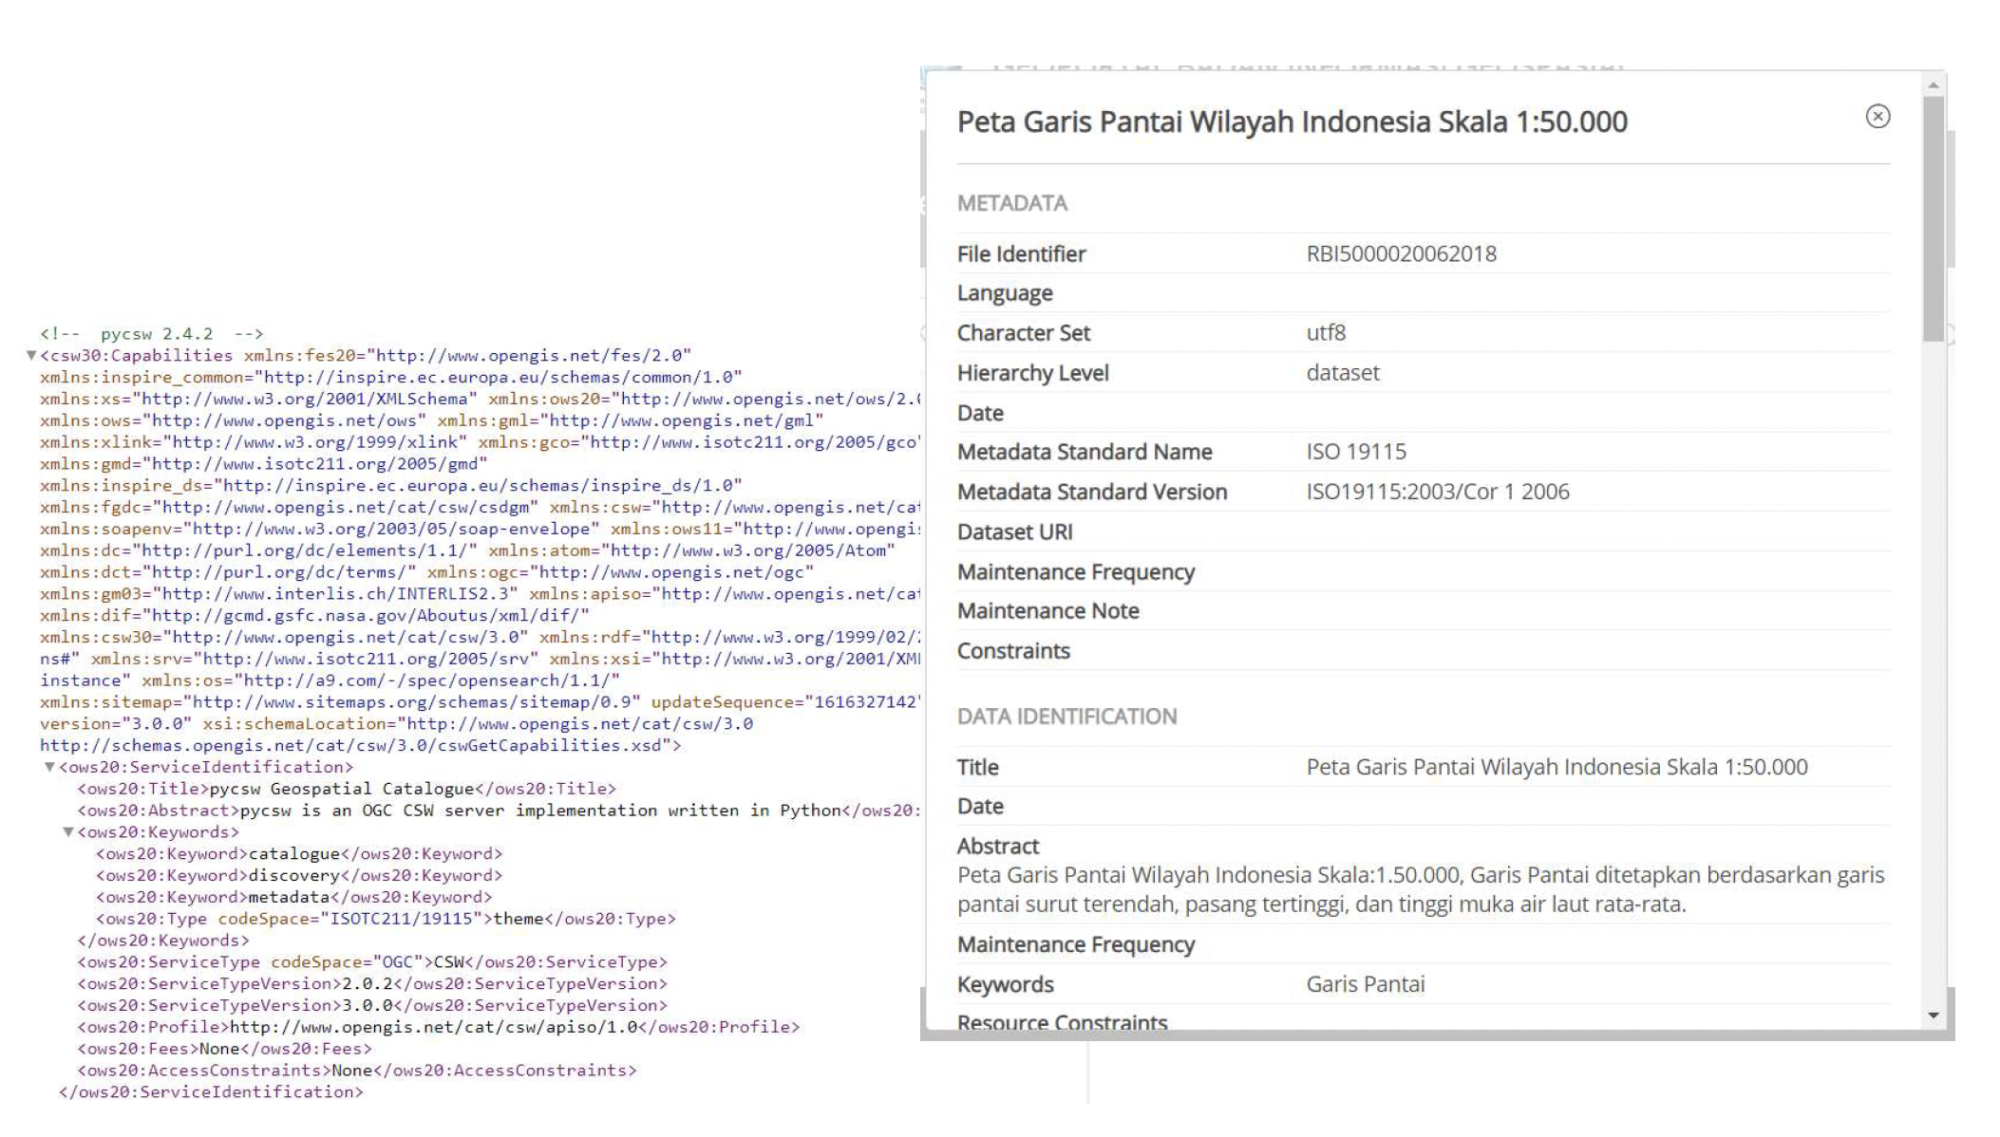

Contoh METADATA

Slide 16


PERLU DILAKUKAN
1. Arsitektur Data;
Arsitektur
Spesifikasi Data (Standar Data)
2. Data Induk dan Data Referensi
a. Master Data yang dapat digunakan berulang-ulang.
b. Master Data tidak berubah-ubah dalam waktu lama dan ada penetapan
c. Data Induk sebaiknya (misal: batas wilayah dan NIK) sesuai peraturan perundangan.
d. Data Referensi (misal klasifikasi pendidikan SD, SMP, SMA)
e. Kode Referensi contohnya adalah Kode Sekolah.
f. Harmonisasi Master Data dengan seluruh Pembina Data.
3. Basis Data
a. Data Modelling dan Metadata
(PermenPPN 16/20: pasal 16 ayat 2A)
b. Data Storage ➔ DB Prod, Man, Pub
(PermenPPN 16/20: pasal 16 ayat 2B)
c. Data Security ➔ backup dan klasifikasi kemanan data (PermenPPN 16/20: pasal 16 ayat 2E)
d. Data Integration ➔ penyebarluasan melalui Portal SDI (PermenPPN 16/20: pasal 16 ayat 2D)
4. Kualitas Data
a. Melakukan Kontrol Kualitas dan Evaluasi Kualitas
b. Melakukan Penjaminan Kualitas

Slide 17
PERLU DILAKUKAN
1. sebagai Pembina Data Tingkat Daerah melakukan pembinaan terhadap Penyelenggaraan Informasi.
2. Secara umum Standar Data dan Metadata dilaksanakan oleh Standardisasi dan Kelembagaan Informasi.
3. Pembinaan Produsen Data dilaksanakan oleh Pusat Pemetaan dan Integrasi Tematik
4. Pembinaan Walidata dilaksanakan oleh Pusat Pengelolaan dan Penyebarluasan Informasi.

Slide 18


TERIMAKASIH
Ask Any Questions

